Slide 1


Elektrischer Parallelgreifer WSG 50
Freitag, 3. August 2012
Tim Sibold, Produktmanagement Mechatronik
Superior Clamping and Gripping

Slide 2
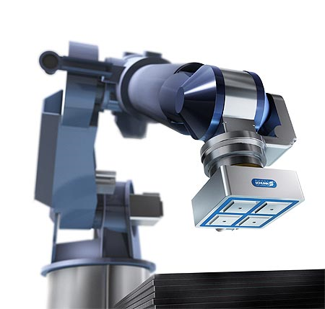
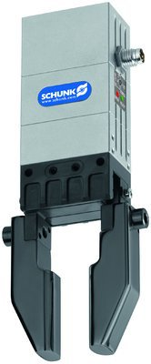

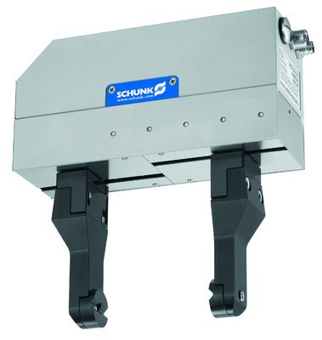
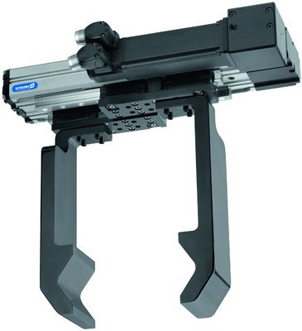
Mechatronik^3 - Strategie
Übersicht
Alternativ:
Einfach, Leistungsstark, Schnell.
Intelligent:
Flexibel, Energieeffizient, Integrierte Intelligenz.
Adaptierbar:
Einfache Anlagenintegration, Erfahren, Flexibel.

Slide 3
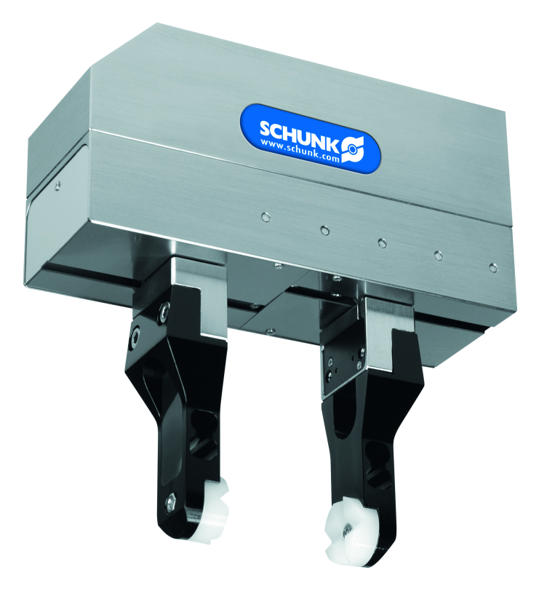
Elektrischer Parallelgreifer WSG 50
Technische Basisfunktionen:
* Identisch mit pneumatischer Baureihe MPG+
 |  | WSG 50
Hub pro Finger | [mm] | 55
Greifkraft | [N] | 5 – 80
Werkstückgewicht | [kg] | 0,8
Betriebsspannung | [V DC] | 24
Leistungsaufnahme (Ruhe/Halten bei Fnenn) | [W] | 2/15
Eigenmasse | [kg] | 1,2
Schließgeschwindigkeit | [mm/s] | 420
Wiederholgenauigkeit | [mm] | 0,013
Messsystemauflösung | [10⁻⁶m] | 1,09
Abmessungen | [mm] | 146x50x97

Slide 4
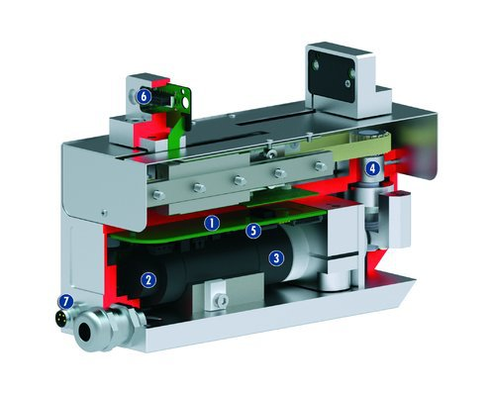
Elektrischer Parallelgreifer WSG 50
Funktionsschnittbild
Funktion
 | Steuerelektronik integrierte Regelungs- und Leistungselektronik zur Ansteuerung des Servomotors
 | Encoder zur Positionsauswertung und Positionierung des Greifers
 | Antrieb DC-Servomotor
 | Zahnriemenantrieb Kraftübertragung vom Servomotor auf den Zahnriemen
 | Mikro-SD-Karte zur Ablage von Dokumentationen und Parametern
 | Sensorelektronik zum Anschluss von Fingern mit integrierter Elektronik
 | Elektrischer Anschluss zum Anschluss von Spannungsversorgung und Kommunikation
Grundbacke zur Adaption der werkstückspezifischen Greiferfinger
Kreuzrollenführung präzises Greifen durch spielarme Grundbackenführung
Getriebe Ritzel-Zahnstangen-Prinzip für zentrisches Spannen
Antrieb bürstenloser DC-Servomotor
Steuerelektronik
Integrierte Regelungs- und Leistungselektronik zur Ansteuerung des Servomotors.

Slide 5
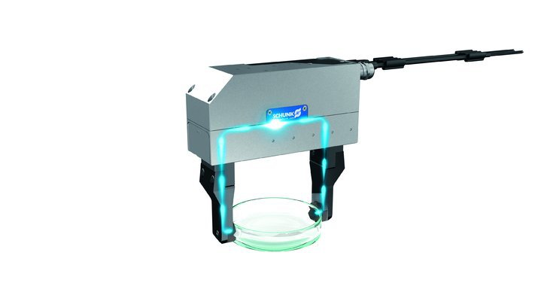
Elektrischer Parallelgreifer WSG 50
Besondere Merkmale: | Kundennutzen:
Flexible Regelung der Position, Greifkraft und Geschwindigkeit | Greifen unterschiedlich großer und sensibler Teile ohne Greiferwechsel
Integrierte Sensorik in den Greiffingern bietet die Möglichkeit der direkten Auswertung der Kraftmessung | Für wirklich sensibles und sicheres Greifen unterschiedlicher Teile
Hohe Messsystemauflösung | Vermessen und Identifizieren unterschiedlicher großer Werkstücke
Integrierter Webserver für Konfiguration und Diagnose | Besonders einfache Programmierung und intuitive Inbetriebnahme ohne Softwareinstallation
Anschluss über Profibus DP, Ethernet TCP/IP, CAN, RS232 oder digitale E/A | Hoch flexibel bei der Integration in das Gesamtsystem
MicroSD-Karte zur Ablage von Daten und Parametern | Firmwareupdate über Austausch der Karte, Vervielfältigung der Parameter
Hohe Verfahrgeschwindigkeiten | Geringe Taktzeiten
Integrierte Greifersteuerung | Kein zusätzlicher Regler notwendig
Geringer Energieverbrauch | Energieeffizient

Slide 6
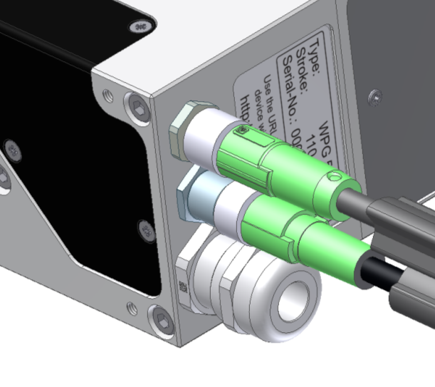
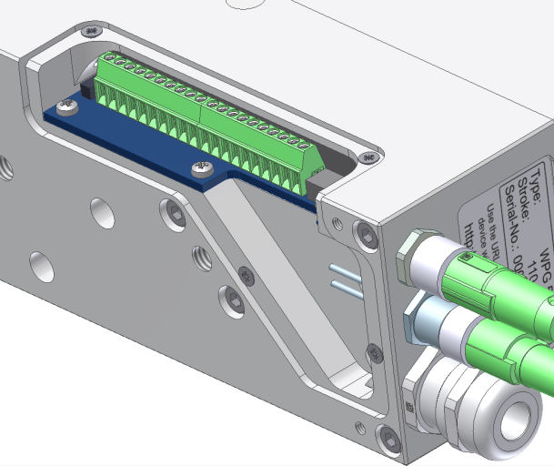
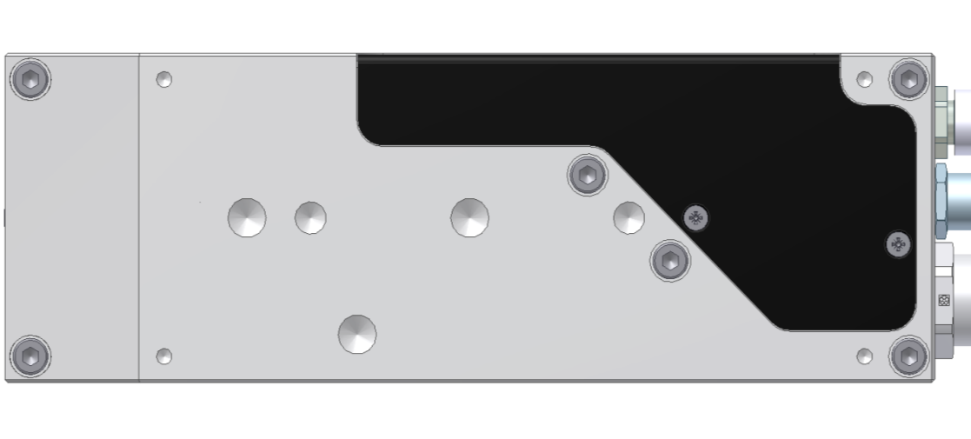
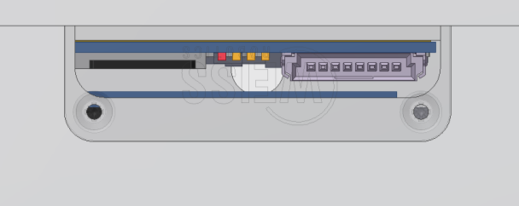
Elektrischer Parallelgreifer WSG 50
Anschlüsse, Anzeige und Befestigung:
Anschluss über M8-Steckverbinder
Klemmleiste mit Kabeldurchführung
Montagebohrungen liegen auf Bohrbild eines
ISO-Normflanschs (50mm)
Eine mehrfarbige LED zur Anzeige aller Betriebszustände
SD-Karte und weitere Diagnose-LEDs unter Abdeckung
4x M3
6H7
M6
M6
6H7
6H7

Slide 7
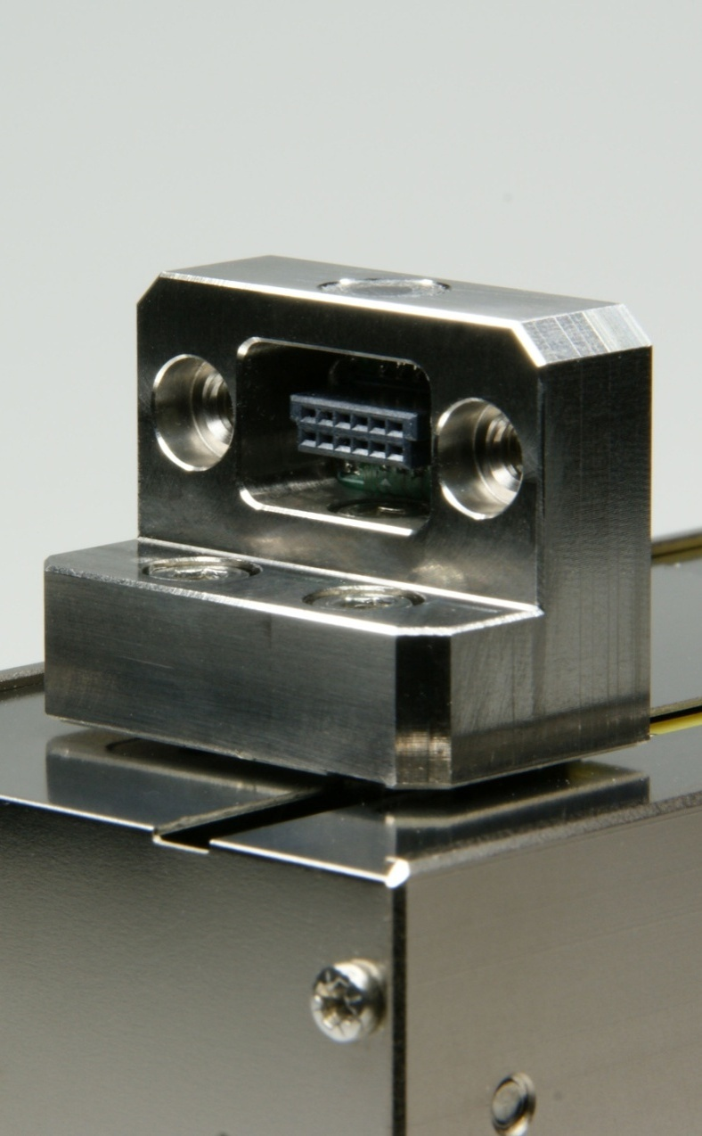
Elektrischer Parallelgreifer WSG 50
Vorteile:
  Einfache Anbindung externer Sensoren
  Keine zusätzliche Steuerung notwendig
  Direkte Unterstützung von vordefinierten Fingertypen
  Dokumentiert: Kunde kann auch eigene Finger fertigen
  Skriptanbindung
Eigenschaften:
  Verfügbare Schnittstellen je Finger
    UART
    SPI
    Analog (0…2,5V)
  Konfigurationsspeicher im Finger
    Fingerkonfiguration
    Kalibrierdaten
    Kundenspezifische Parameter
  Zustandsüberwacht und kurzschlußfest
  Automatische Identifikation der angeschlossenen Finger („Plug-and-Work“)

Slide 8
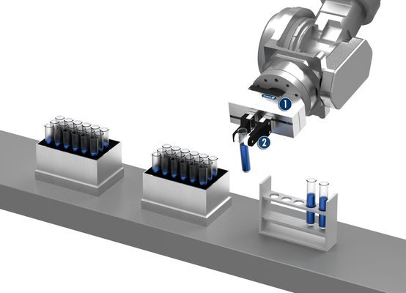
Elektrischer Parallelgreifer WSG 50
  Der WSG überzeugt in diesen Branchen besonders:
  Branchenübergreifend, für anspruchsvolle Automationslösungen, bei denen hohe Flexibilität und/oder Sensitivität des Greifprozesses notwendig ist.
  Medizintechnik
  Biotechnologie
  Automobilindustrie
  Mess- & Prüftechnik
  Mensch-Maschine-Kooperation, Servicerobotik
Roboter zur flexiblen Be- und Entladung von sensiblen Werkstücken:
Servoelektrischer 2-Finger-Parallelgreifer WSG
Finger mit integrierter Sensorelektronik

